Slide 1
Красная книга России
Выполнила:
Аглиуллина Лилия Рафаилевна
учитель начальных классов г. Белебей, РБ

Slide 2
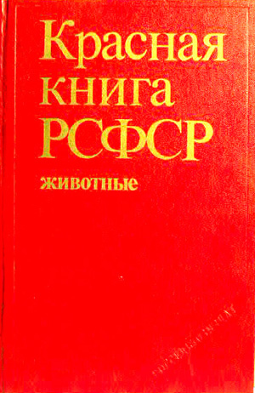
Кра́сная кни́га — аннотированный список редких и находящихся под угрозой исчезновения животных, растений и грибов.
Международный союз охраны природы (МСОП) в 1948 году объединил и возглавил работы по охране живой природы государственных, научных и общественных организаций в большинстве стран мира. В 1949 году в числе первых его решений было создание постоянной Комиссии по редким видам.
Первое издание Красной книги МСОП вышло в свет в 1963 году. Это было «пилотное» издание с небольшим тиражом. В два его тома вошли сведения о 211 видах иподвидах млекопитающих и 312 видах и подвидах птиц.

Slide 3
22 марта 1995 г. Государственная Дума Федерального Собрания Российской Федерации приняла Федеральный закон «О животном мире», где снова регламентировалась важность создания Красной книги России. Как реализация этого положения последовало постановление Правительства РФ от 19 февраля 1996 г. № 158. В этом документе, в частности, декларируется, что Красная книга Российской Федерации является официальным документом, содержащим свод сведений о редких и исчезающих видах животных и растений, а также необходимых мерах по их охране и восстановлению.
Красная книга Российской Федерации вышла в свет в 2001 году.

Slide 4
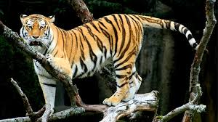
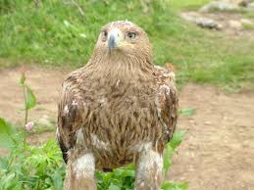
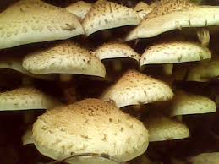
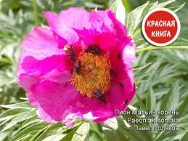
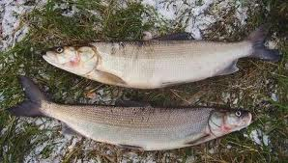
Последнее, четвёртое «типовое» издание, вышедшее в 1978—1980 годах, включает 226 видов и 79 подвидов млекопитающих, 181 вид и 77 подвидов птиц, 77 видов и 21 подвид рептилий, 35 видов и 5 подвидов амфибий, 168 видов и 25 подвидов рыб. Среди них 7 восстановленных видов и подвидов млекопитающих, 4 — птиц, 2 вида рептилий.

Slide 5
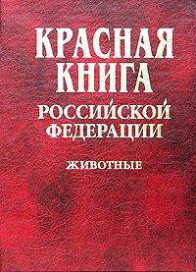
В Красную книгу Российской Федерации в целом занесено 212 новых видов, в том числе все виды беспозвоночных животных (109) и 47 видов позвоночных животных, что связано в основном с изменениями в принципах отбора видов и появлением широкой информационной базы по отдельным группам животных. В связи с получением новейших данных об ухудшении природных популяций в Красную книгу России занесено ещё 30 видов позвоночных животных. 23 вида занесены в связи с уточнением их природоохранного статуса.

Slide 6
Согласно последнему переизданию в Красную книгу вошли 652 вида растений и 24 вида грибов.
«В Красную книгу внесено 440 видов покрытосеменных, 11 видов голосеменных и 10 видов папоротникообразных растений, то есть 4% флоры. Эксперты считают, что реально той или иной степени опасности подвергается не менее 2 — 3 тыс. видов сосудистых растений».

Slide 7
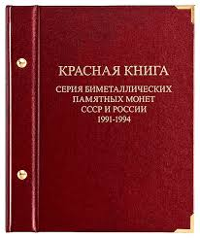
Серия «Красная книга», выпускающаяся с 1992 года, состоит из 13-ти монет отчеканенных из медно-никелевого сплава (3 монеты номиналом 10 рублей, 10 монет номиналом 50 рублей) и 54-х монет отчеканенных из серебра 900-й и 925-й пробы (45 монет номиналом 1 рубль и 9 монет номиналом 2 рубля).
В 2016 году Банк России планирует выпустить очередные памятные монеты данной серии: Манул, Красный коршун, Алкиной. Тираж монет предполагается в количестве до 7 000 штук (каждой монеты)^{[1]}.

Slide 8
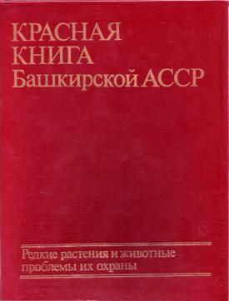
Первое издание Красной книги Башкирской АССР вышло в 1984 году, а в 1987 году она была переиздана с незначительными дополнениями и исправлениями.
Красная книга Республики Башкортостан состоит из 3 томов[
В 2011 году переиздан первый том Красной книги РБ «Растения и грибы». Из тома по сравнению с изданием 2001 года исключены: покрытосеменные – 31 вид, голосеменные – 1; папоротниковидные – 1 и 18 микроскопических водорослей.
В 2014 году переиздание третьего тома Красной книги («Животные»).

